Slide 1
컴퓨터 키보드 특수키
윈도우키
윈도우키 -> 윈도우 시작 메뉴 실행.
윈도우키+ E -> 윈도우 탐색키 뜬다.
윈도우키 +F -> 검색창이 뜬다.
윈도우키+ R -> 실행창이 뜬다.
윈도우키+ D/ 윈도우키+M -> 작업표시줄에 표시
(바탕화면에서 작업프로그램 사라지고,)
F1 -> 도움말

Slide 2
컴퓨터 키보드 기능키
기능키(FUNCTION 키) :각 프로그램에서 약속된 기능 수행
F1 -> 도움말
F3 -> 인터넷 검색, 파일 찾기
F5 -> 인터넷 현재 페이지 새로고치기
F6 -> 인터넷 주소창 블럭 설정
F11 -> 인터넷 화면 넓게 보이기.

Slide 3
usb 연결하여 내 컴퓨터 파일 폴더에 저장하기
가. USB를 연결하여 내 컴퓨터에 파일 저장하기
- USB 컴퓨터에 삽입하기
- 내 컴퓨터 열기
- 내 컴퓨터에서 USB폴더 찾아 클릭
- USB폴더 Copy
- 내 컴퓨터 라이브러리 문서 안에
Paste (붙여놓기)
Copy와 Cut의 차이: 둘 다 붙여놓기 기능이나
Copy는 기존파일 새파일 양쪽 다 파일 존재
Cut은 기존파일은 사라지고 새파일에만 존재

Slide 4
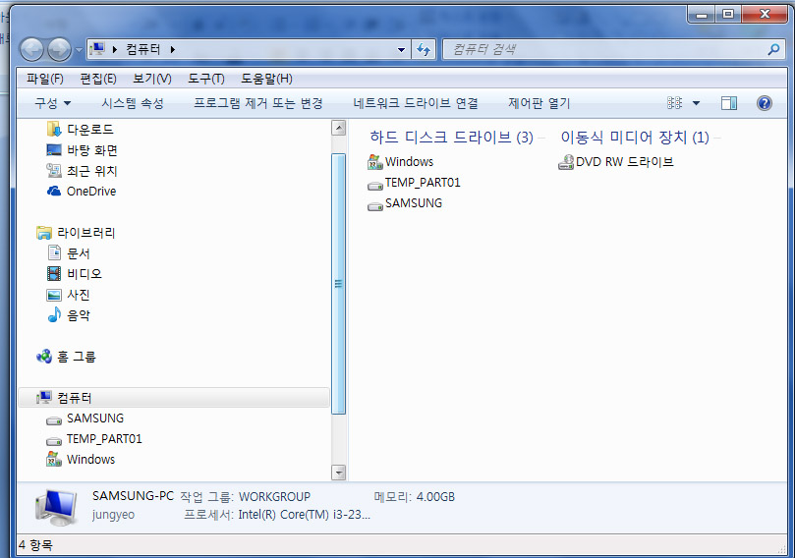
파일이름 한꺼번에 바꾸기
가. 내 컴퓨터 방법
1. Start(시작)>컴퓨터
2.윈도우 버튼+E
나. 바꾸고자 하는 폴더 클릭>파일 모두 선택>마우스 우측버튼>
이름 바꾸기 선택> 한곳에 원하는 이름 쓰기> Enter
---디카 사진 정렬하기 좋은 방법
다>원래 상태로 바꾸고 싶으면
편집> 이름 바꾸기 취소 혹은 CTRL+Z
왼쪽:
경로
디렉토리 폴더만 보여줌
오른쪽:
폴더와 파일
모두 보여줌

Slide 5
컴퓨터의 구조
1. 컴퓨터의 구조
C
P
U
연산장치 (ALU)
제어장치
입력장치
Register
출력장치
Memory
가. 중앙처리장치 (CPU, Central Processing Unit)
- 중앙처리장치 즉 프로세서(CPU)는 컴퓨터의 두뇌로서 연산,
처리 기능을 담당.
나. 기억장치
1. 주기억장치 (Main Memory) - 프로그램과 데이터가 저장되는 장소
2. 보조기억장치
-마그네틱 테이프, 마그네틱 디스크, 마그네틱 드럼, HDD 하드디스크, 플로피디스크,
광학디스크(CD-ROM,CD-RW,DVD), 외장 HDD, USB메모리
다. 입출력 장치
1. 입력장치: 키보드나 마우스는 가장 일반적이고 , 그 외 스캐너, 트랙볼,
OMR, OCR, 터치스트린, 조이스틱 등도 입력장치의 하나
2. 출력장치: 모니터외에도 플로터, 스피커

Slide 6
하드웨어 종류/ 소프트웨어 종류
가. 하드웨어 정의
- 하드웨어란 일반적으로 우리가 눈으로 보고 판단할 수 있는 컴퓨터의 구성 부품을
말하는 것으로 중앙처리장치인 CPU와 입출력에 관계된 주변장치를 의미하지만
메모리, 각종 확장 카드 그리고 주변기기 등이 이에 속함.
나. 하드웨어 구성
- CPU, 메모리, 그래픽카드, 하드디스크, 키보드, 마우스, 모니터
- 메인보드: 컴퓨터의 가장 큰 부품, CPU, RAM, HDD, 및 각종 카드부착된 보드,
PC의 모체라 하여 마더 보드라 함.
다. 소프트웨어정의 (Software)
- 어떤 일을 수행하는데 필요한 프로그램의 집단, 인간의 두뇌에 해당.
- 소프트웨어(s/w)들은 크게 시스템소프트웨어, 응용소프트웨어로 나뉨.
라. 소프트웨어의 종류
1. 시스템소프트웨어
운영체제, 윈도우 같은 하드웨어 관리 프로그램
2. 응용소프트웨어
- 기타 특정 목적을 위해 따로 만들어진 프로그램.
- 종류: 일반 업무용 소프트웨어, 문서작성 프로그램.

Slide 7
응용 소프트웨어의 종류
기능 | 설명
워드프로세서 | 문서의 작성, 편집, 인쇄 등의 기능을 수행하는 프로그램으로, 한글, 워드 등이 있다.
스프레드시트 | 수식을 쉽게 계산해주고 통계 처리 등의 기능을 수행하는 프로그램으로, 엑셀이 대표적이다.
프레젠테이션 프로그램 | 도표, 도형, 애니메이션 효과 등을 이용하여 발표 자료를 쉽게 작성하는 프로그램으로, 파워포인트가 대표적이다.
데이터베이스 관리 시스템 | 데이터베이스를 관리하며 다른 응용 프로그램들이 데이터베이스를 공유하며 사용할 수 있는 환경을 제공하는 프로그램으로, 오라클, 액세스 등이 있다.
그래픽 프로그램 | 원하는 그림을 그리거나 만들어진 이미지를 수정하는 기능을 가진 프로그램으로, 포토샵, 페인트샵 프로, 코렐 드로우,일러스트레이터 등이 있다.
통신 프로그램 | 네트워크를 이용해서 데이터를 주고받는 프로그램으로, 웹 브라우저, FTP, 텔넷 등이 있다

